Slide 1
UNIDAD 1
Primeros programas

Slide 2
Objetivos y Programa de la Unidad 1
Realizar los primeros programas que te permitan manejar periféricos de entradas y salidas (E/S) digitales de forma rápida y sencilla. Vamos a estudiar las sentencias elementales que deberás usar para el control básico de los periféricos de entrada y salida digital;
Objetivo de la presentación
Programa de la presentación
Aspecto de un programa
Sentencias en un programa
Operadores lógicos
2

Slide 3
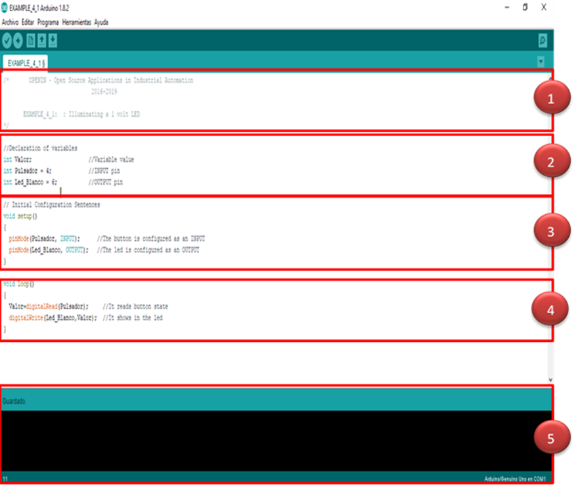
ASPECTO DE UN PROGRAMA
3

Slide 4
ASPECTO DE UN PROGRAMA
ZONA DE COMENTARIOS
Todo programa debiera de empezar dando una serie de información
Reciben el nombre de “Comentarios de cabecera”.
Puedes poner todos los comentarios que quieras y donde quieras, pero siempre deben ir encerrados entre los caracteres “/*” y “*/”
1
4

Slide 5
ASPECTO DE UN PROGRAMA
ZONA DE DECLARACIÓN DE VARIABLES Y FUNCIONES
Usa para hacer la declaración de variables y funciones
Imagina a una variable como una especie de caja o receptáculo a la que le asignas un nombre y quizá también le des un valor
En general, tanto las variables como las funciones han de declararse ANTES de ser utilizadas posteriormente por el programa
5

Slide 6
ASPECTO DE UN PROGRAMA
ZONA PARA TAREAS DE CONFIGURACIÓN
Normalmente todo programa escrito en el lenguaje Arduino, empieza ejecutando unas cuantas instrucciones o funciones de configuración.
Normalmente las sentencias o funciones de configuración sólo se ejecutan una vez, cada vez que reinicias el sistema (RESET) o conectas la alimentación.
6

Slide 7
ASPECTO DE UN PROGRAMA
ZONA PARA EL CUERPO PRINCIPAL DEL PROGRAMA
Aquí es donde debes escribir todas las instrucciones, sentencias o funciones que forman parte de tu programa
Todas las funciones que forman el cuerpo principal del programa se ejecutan de forma repetida, de la primera a la última, e indefinidamente, a la máxima velocidad que pueda ofrecer el controlador
Importante: Observa que al declarar las variables, así como todas las funciones de configuración y del programa principal, finalizan SIEMPRE con “;”
4
7

Slide 8
ASPECTO DE UN PROGRAMA
ZONA DE MENSAJES
El entorno IDE de trabado de Arduino te irá mostrando diferentes mensajes: si estás guardando un programa, o compilándolo, o grabándolo sobre la memoria del controlador
También te informa si ha habido errores de compilación, tipo de error y en dónde se ha producido
“Compilar” un programa es traducir el programa que has escrito empleandoellenguaje Arduino de alto nivel, a su equivalente en códigos binarios (código máquina)que es lo que realmente se graba en la memoria FLASH del controlador
8

Slide 9
Sentencias en un programa
FUNCIÓN: SETUP ()
Esta función y todas las funciones contenidas en ella, se ejecutan al reiniciar el sistema. Esto ocurre cada vez que pulsas el botón RESET o bien conectas la alimentación
Dentro de esta función se suelen colocar las funciones para la configuración de las patillas de entrada o de salida, inicio de ciertas variables, librerías, etc….
puedes colocar las sentencias o funciones que quieras, siempre que estén encerradas entre las llaves “{ … }”
Sintaxis:
Void setup()
{
.......
}
9

Slide 10
SENTENCIAS EN UN PROGRAMA
FUNCIÓN: PINMODE()
Configura cualquiera de las patillas digitales del controlador Arduino para que actúe como entrada o como salida
Normalmente se suele poner al principio de un programa, incluida en la función setup()
Por defecto, cada vez que se reinicia el sistema, todas las patillas digitales quedan configuradas como entradas
Sintaxis:
pinMode(patilla,modo);
Patilla: expresa el número de patilla que vamos a configurar. En el caso de Arduino UNO puede ser entre la 0 y la 13; Modo: establece si se comporta como entrada (INPUT) o salida (OUTPUT).
10

Slide 11
SENTENCIAS EN UN PROGRAMA
FUNCIÓN: digitalread()
Lee y devuelve el estado lógico binario (“1” o “0”, “HIGH” o “LOW”) de cualquiera de las patillas del controlador Arduino
Sintaxis:
digitalRead(patilla);
Patilla: expresa el número de patilla que vamos a leer. En el caso de Arduino UNO puede ser entre la 0 y la 13
11

Slide 12
SENTENCIAS EN UN PROGRAMA
FUNCIÓN: digitalwrite()
Escribe o saca por una patilla de salida un valor binario (“1” o “0”, “HIGH” o “LOW”).
Sintaxis:
digitalWrite(patilla, valor);
Patilla: expresa el número de patilla por la que vamos a sacar el valor. En el caso de Arduino UNO puede ser entre la 0 y la 13; Valor: Indica el valor a sacar (“1” o “0”, “HIGH” o “LOW”).
12

Slide 13
OPERADORES LÓGICOS
OPERADOR NO (NOT)
Expresa una negación (NO o NOT) y se simboliza mediante el signo de admiración “!”
Ejemplo:
Valor= ! digitalRead(Pulsador);
La variable “Valor” será de nivel “1” si al leer “Pulsador” éste NO se encuentra a nivel “1”, es decir está a nivel “0”. En caso contrario, si el pulsador se encuentra a nivel“1”, la variable “Valor” será de nivel “0”.
13

Slide 14
OPERADORES LÓGICOS
Operador y (and)
Esta operación genera un nivel “1”, también llamado “verdadero”, si TODOS los elementos que relacionas están también a nivel “1” o son verdaderos
Se representa mediante los signos “&&”
Ejemplo:
Valor=digitalRead(4) && digitalRead(12);
La variable “Valor” será de nivel “1”, “verdadero”, si al leer las entradas 4 Y 12 ambas están también a nivel “1”. Si cualquiera de las entradas está a nivel “0”, el resultado en la variable “Valor” también será de nivel “0” o “falso”.
14

Slide 15
OPERADORES LÓGICOS
OPERADOR O (OR)
Esta operación genera un nivel “1”, también llamado “verdadero”, si CUALQUIERA de los elementos que relacionas están también a nivel “1” o son verdaderos
Se representa mediante los signos “||”
Ejemplo:
Valor=digitalRead(4) || digitalRead(12);
La variable “Valor” será de nivel “1”, “verdadero”, si las entradas 4 O 12 O ambas están a nivel “1”. Si toda la entrada está a nivel “0”, el resultado en la variable “Valor” también será de nivel “0” o “falso”
15

Slide 16
OPERADORES LÓGICOS
COMBINANDO OPERADORES
Por supuesto que también es posible combinar diferentes operadores lógicos en una misma función
Debes emplear los paréntesis para establecer el orden en que se deben evaluar y calcular
Ejemplo:
Valor= (digitalRead(8) && ! digitalRead(12)) || digitalRead(4));
“Valor” es de nivel “1” o “verdadero” si → patilla 8 está a nivel 1 y patilla 12 está a nivel 0 o patilla 4 está a nivel 1
“Valor” es de nivel “0” o “falso” si→ patilla 8 está a nivel 0 o patilla 12 está a nivel 1 y patilla 4 está a nivel 0
16

Slide 17
UNIDAD 1: Primeros programas
Gracias

